Slide 1

TRƯỜNG ĐẠI HỌC BÌNH DƯƠNG PHÂN HIỆU TẠI CÀ MAU
ĐỀ TÀI : WEB BÁN THIẾT BỊ DI ĐỘNG
VÀ PHỤ KIỆN
Khoa: Công Nghệ thông Tin
Lớp: 20TH0101
Môn: Phát Triển Ứng Dụng WEB
G. Viên: Võ Tiến An
Nhóm tác giả:
Ngô Hoàng Nam 170501011
Huỳnh Hoàng Dững 170501002
Cao Quốc Thịnh 170201004

Slide 2
NỘI DUNG
LÍ DO CHỌN ĐỀ TÀI
CHỨC NĂNG WEB
MỘT SỐ GIAO DIỆN WEB
DEMO SẢN PHẨM

Slide 3
A. LÍ DO CHỌN ĐỀ TÀI

Slide 4
Với xã hội công nghệ 4.0 hiện nay, các công nghệ tiên tiến phát triển ngày càng mạnh mẽ, mức sống của người dân được nâng cao thu nhập kinh tế ngày càng được cải thiện thì chiếc điện thoại di động không còn trở nên xa lạ với mọi người nữa mà ngược lại nó là một vật dụng không thể thiếu đối với người dân hiện nay.
Tuy nhiên, với cuộc sống ngày càng bận rộn như hiện nay thì việc muốn mua một chiếc điện thoại mình ưa thích thì người tiêu dùng phải đến tận cửa hàng để chọn lựa vì thế sẽ mất khá nhiều thời gian và công sức.
Do đó nhóm đề tài chọn thực hiện đề tài “WEB BÁN THIẾT BỊ DI ĐỘNG
VÀ PHỤ KIỆN”

Slide 5
B. CHỨC NĂNG WEB

Slide 6
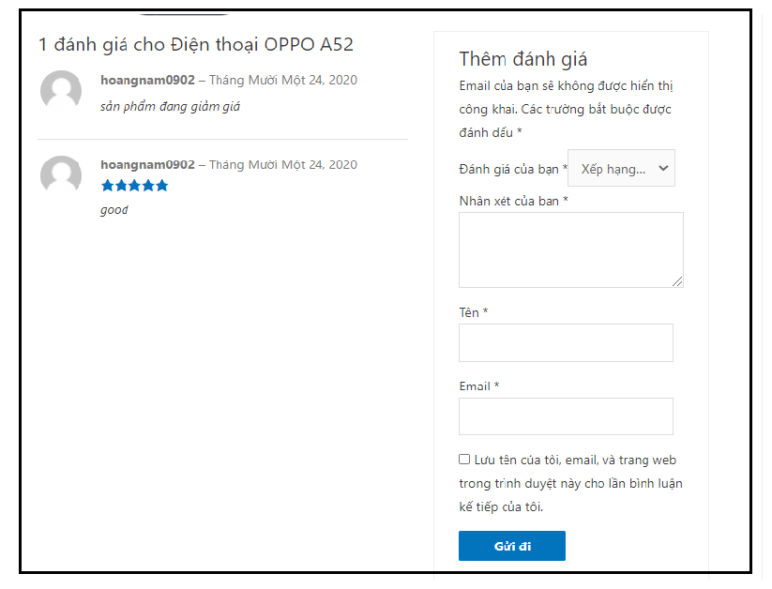
MỘT SỐ CHỨC NĂNG:
Chức năng
đánh giá - bình luận sản phẩm

Slide 7
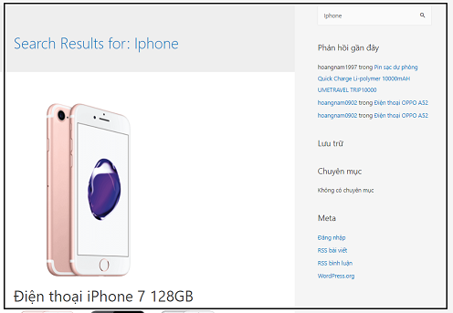
MỘT SỐ CHỨC NĂNG:
Chức năng lọc,
tìm kiếm sản phẩm nâng cao

Slide 8
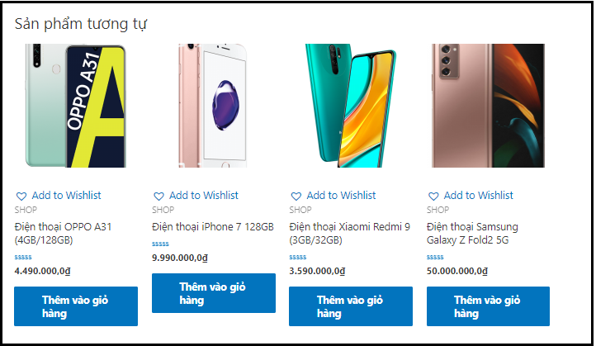
MỘT SỐ CHỨC NĂNG:
Hiển thị sản phẩm liên quan, sản phẩm thường mua cùng

Slide 9
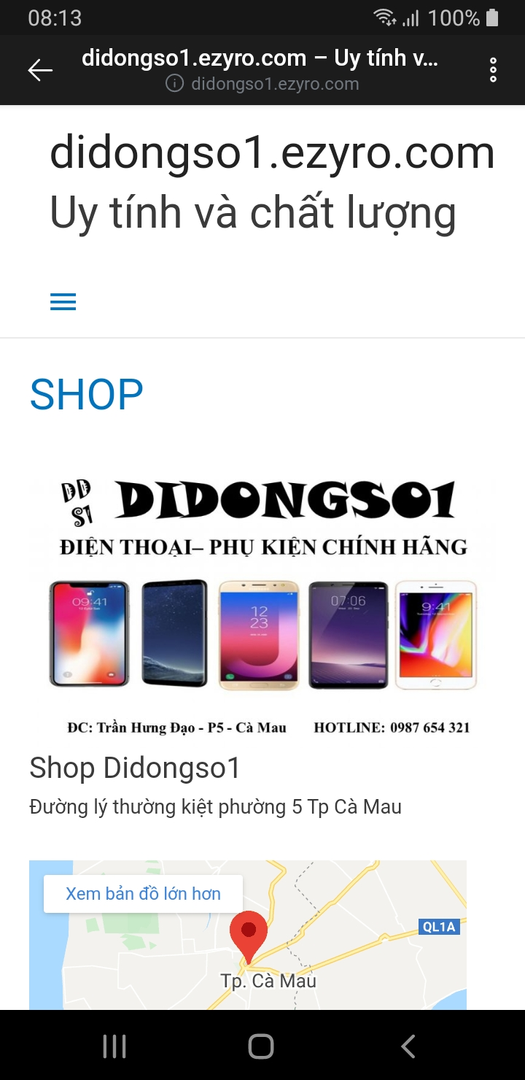
MỘT SỐ CHỨC NĂNG:
Website tương thích với các thiết bị

Slide 10
CÁC PLUGIN SỬ DỤNG TRONG WEB
Tidio Chat
Woocommerce
TI WooCommerce Wishlist
Các Plugin
Mailchimp cho WooCommerce
Custom Sidebars
Elementor

Slide 11
C. MỘT SỐ GIAO DIỆN WEB

Slide 12
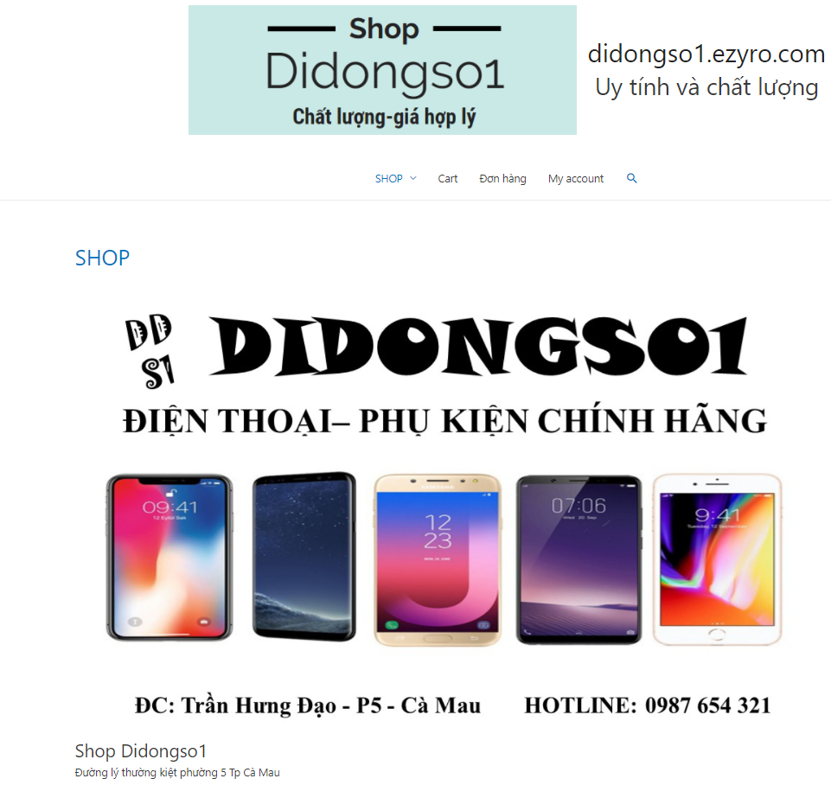
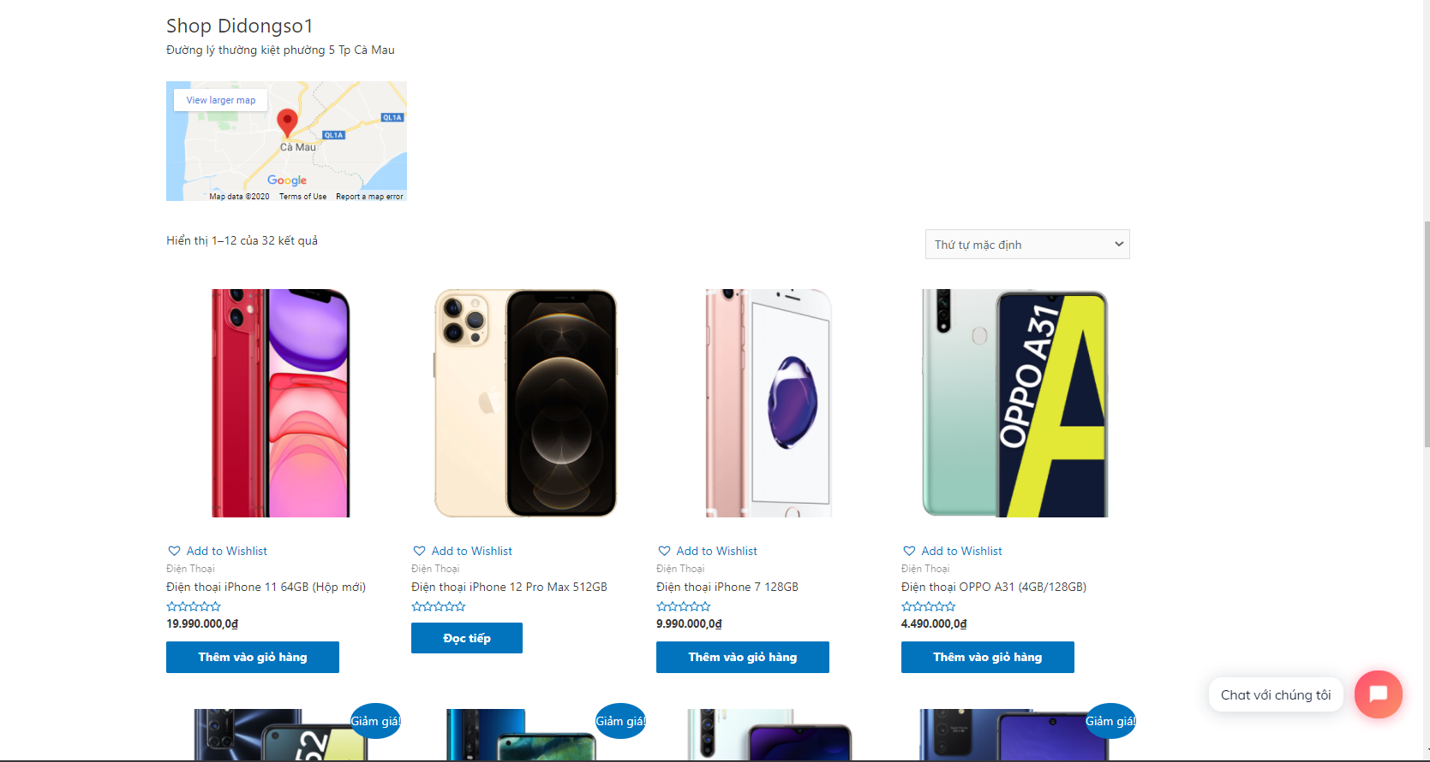
GIAO DIỆN WEB

Slide 13
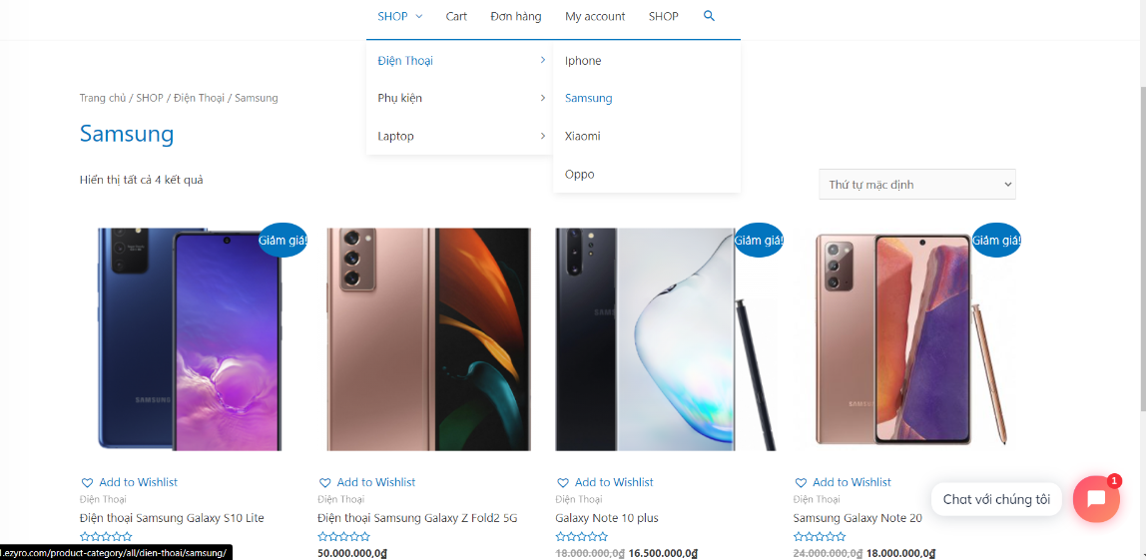
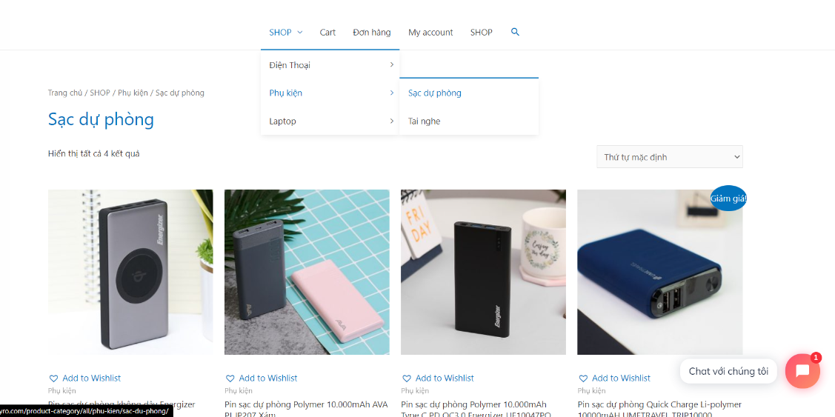
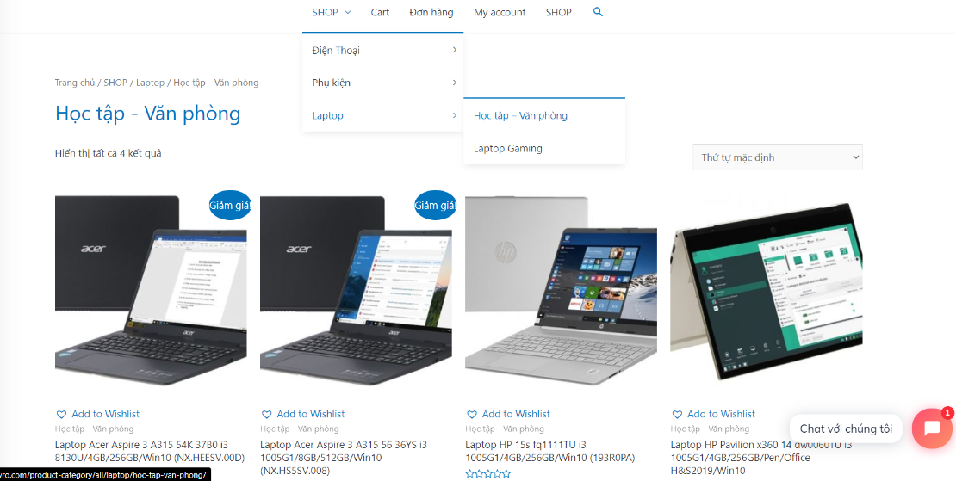
1. CHI TIẾT MỤC SHOP

Slide 14
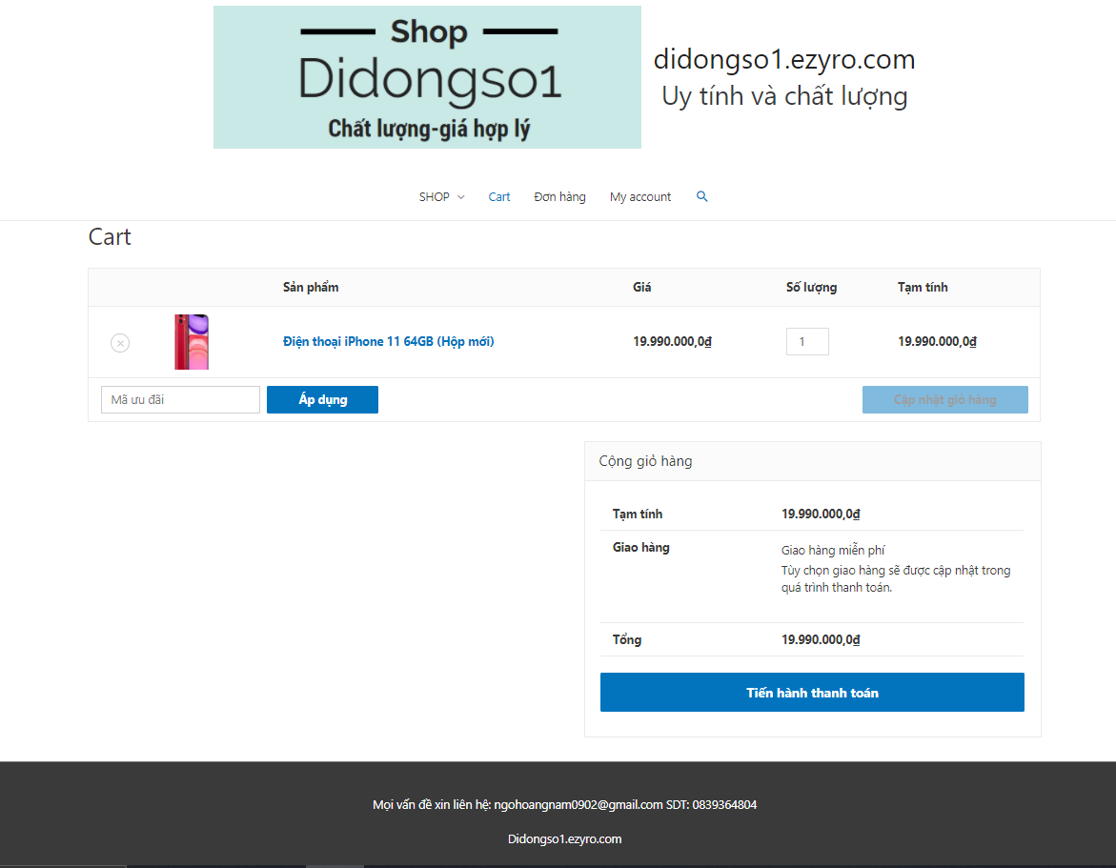
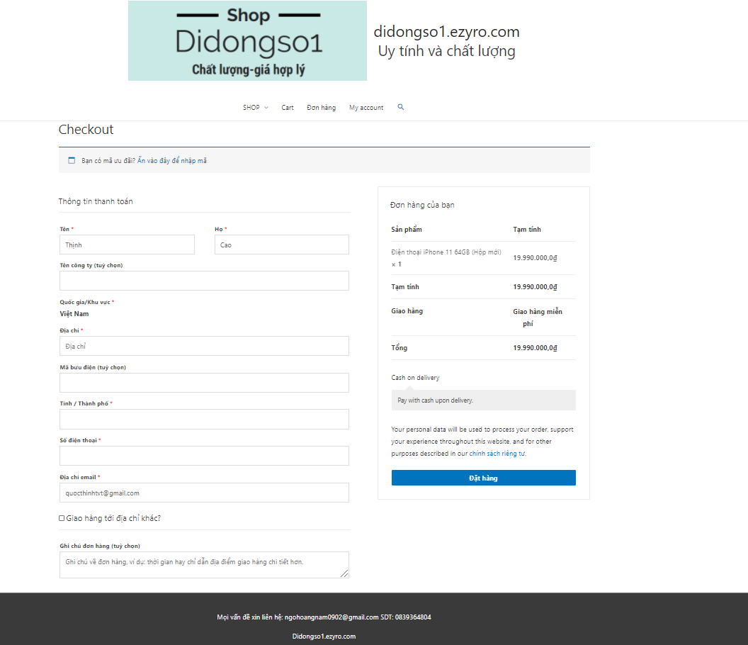
2. CHI TIẾT MỤC GIỎ HÀNG (CART)

Slide 15
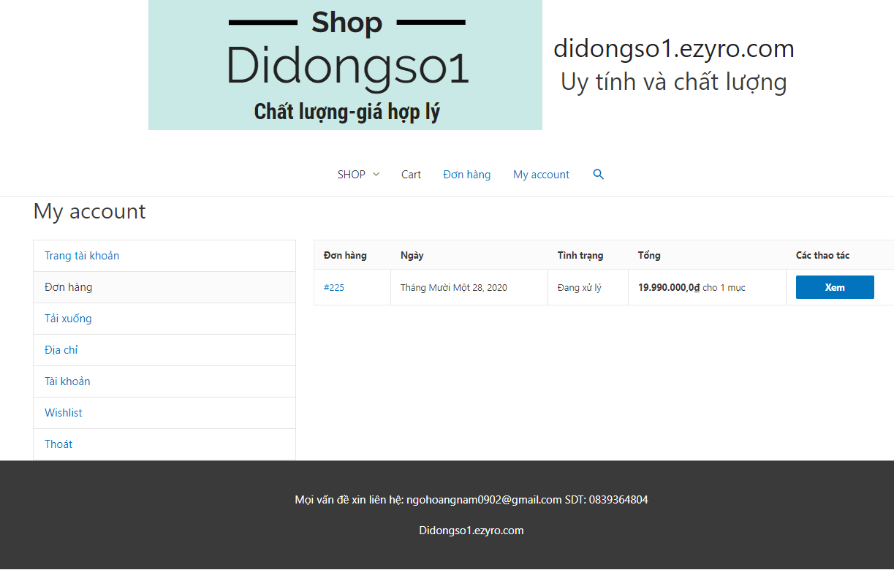
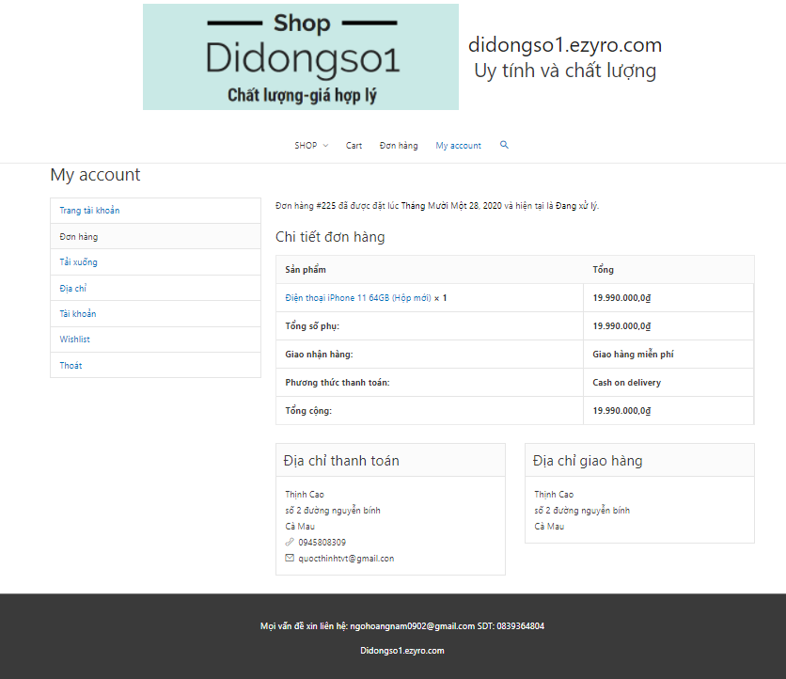
3. CHI TIẾT MỤC ĐƠN HÀNG

Slide 16
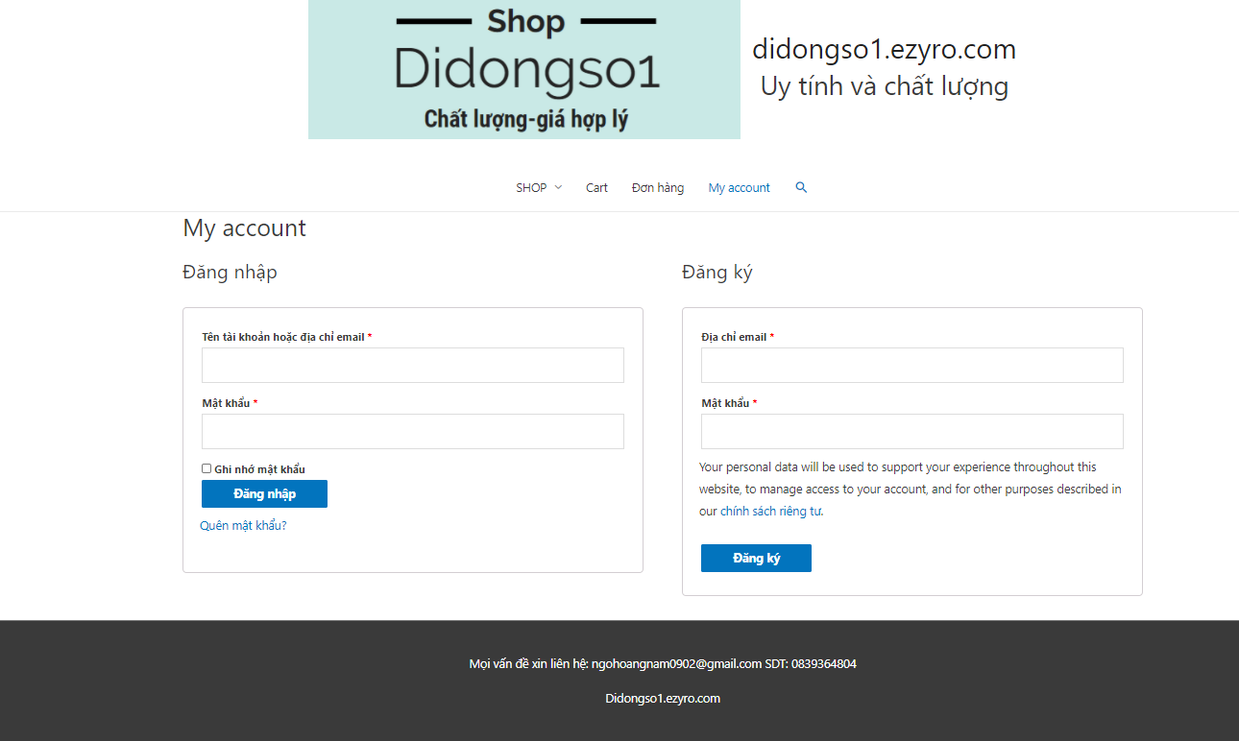
4. CHI TIẾT MỤC TÀI KHOẢN (MY ACCOUNT)

Slide 17
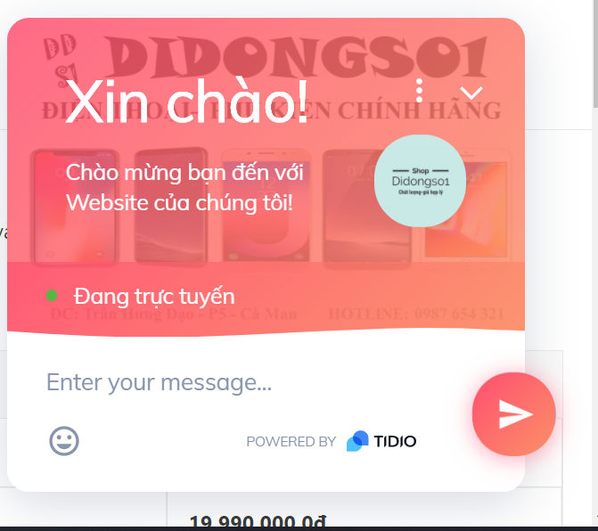
CHATBOX VỚI QUẢN TRỊ VIÊN

Slide 18
D. DEMO SẢN PHẨM
WEB BÁN THIẾT BỊ DI ĐỘNG VÀ PHỤ KIỆN

Slide 19

D
N
T

